Slide 1
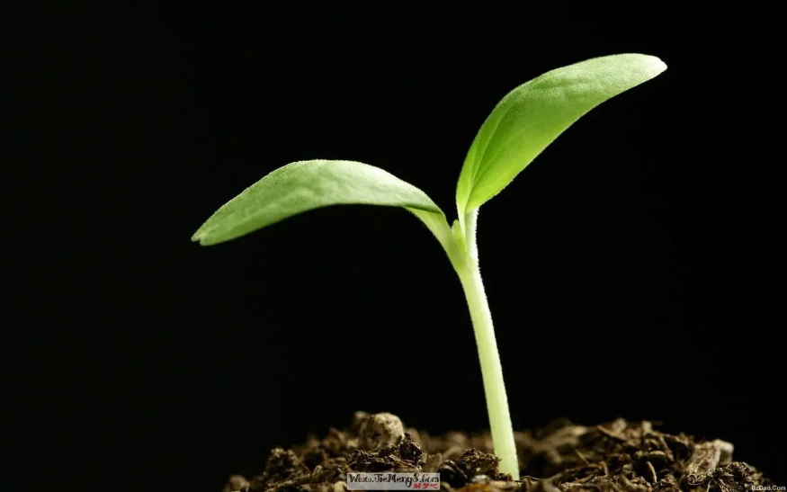
小型播种一体机的设计
答辩人：付源博

Slide 2
目录
01
创作背景及意义
02
主要功能的设计
03
产品优势
04
实现目标

Slide 3
Part 01
创作背景及意义

Slide 4
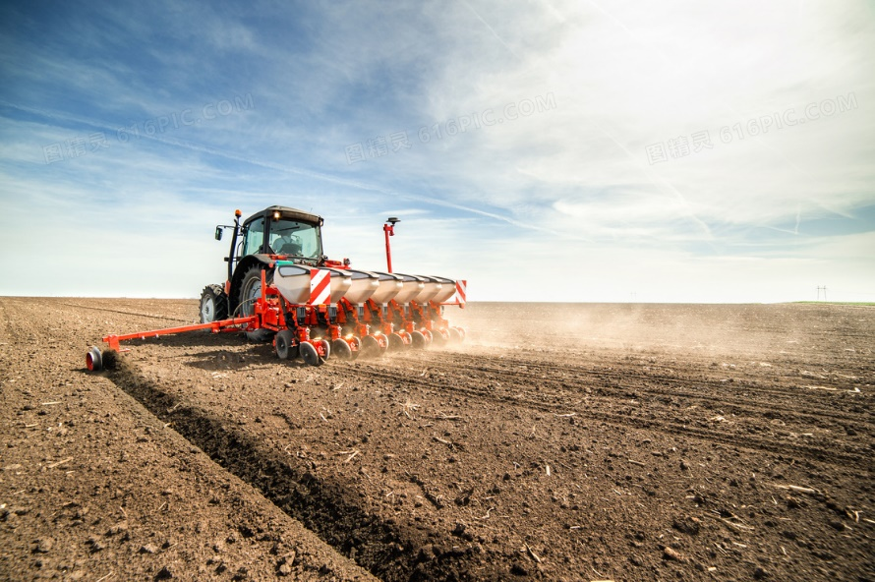
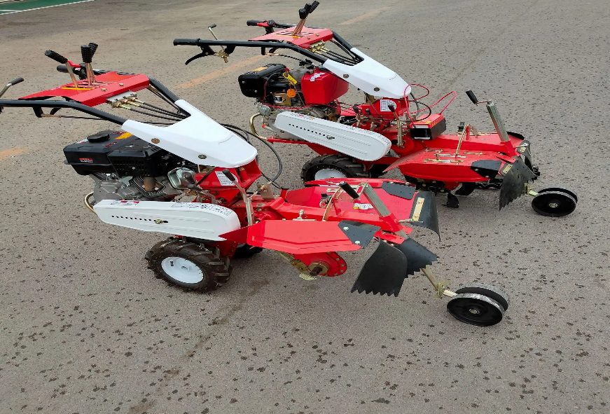
1.创作背景及意义
大型耕种一体机
中型耕种一体机
成本高
成本适中
耕种方便省力
耕种方便
适合用于大片农田
适用于农村中型农田

Slide 5
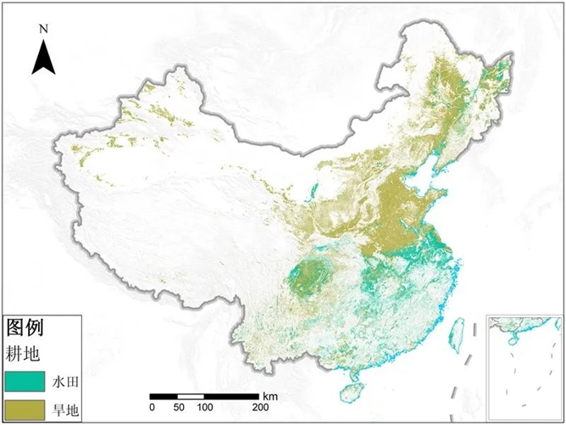
背景:我国西部耕地面积小，分布零星，少有大规模种植地，多为家用耕地，国内外所发展完善的播种机难以很好解决西部耕地种植情况，则需要补充小型播种机来更好的适配我国西部耕地种植情况。

Slide 6
Part 02
主要功能的设计

Slide 7
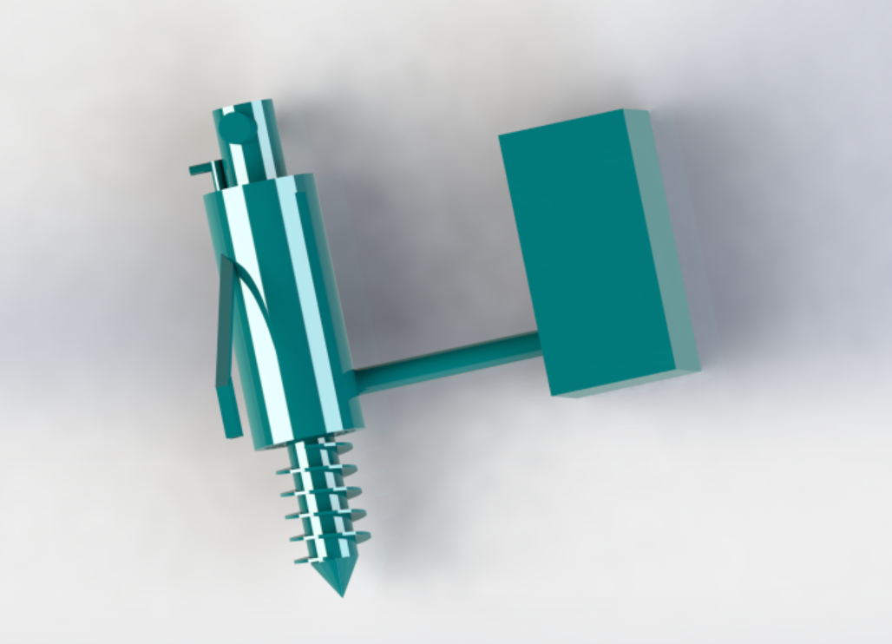
2.主要功能的设计
1..螺旋按压结构
4.导水软管
5.水箱
本产品由水箱，种子导管，导水软管，螺旋按压结构，种子拉杆以及钻头五部分构成，以此将润土，挖坑和播种三个过程进行了整合。
3.种子导管
2.种子拉杆

Slide 8
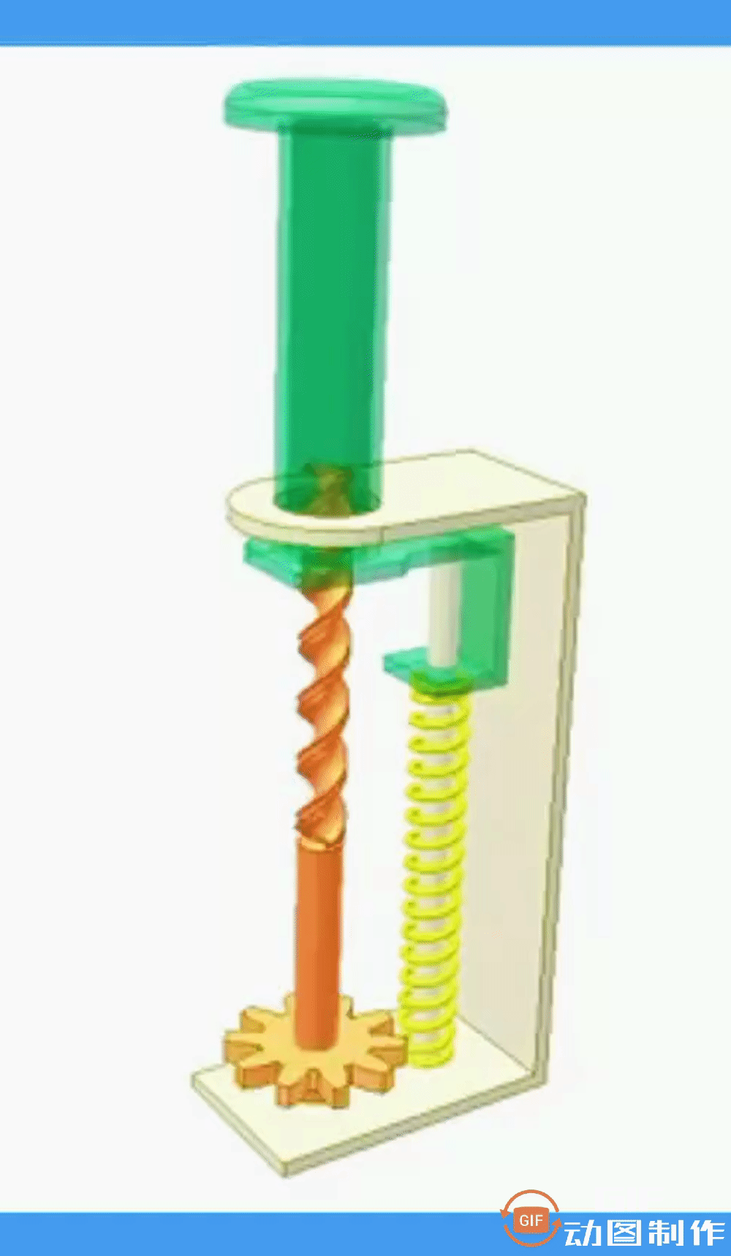
2.主要功能的设计
按压转动螺旋升降结构节省了能源的利用，
且相比于抽拉式结构更加省力。

Slide 9
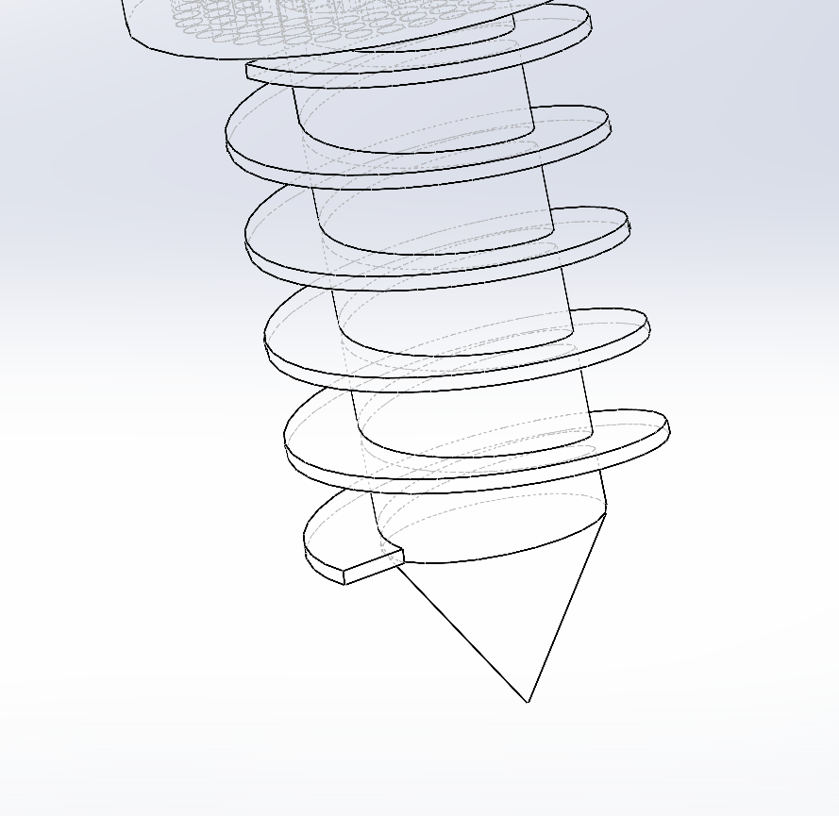
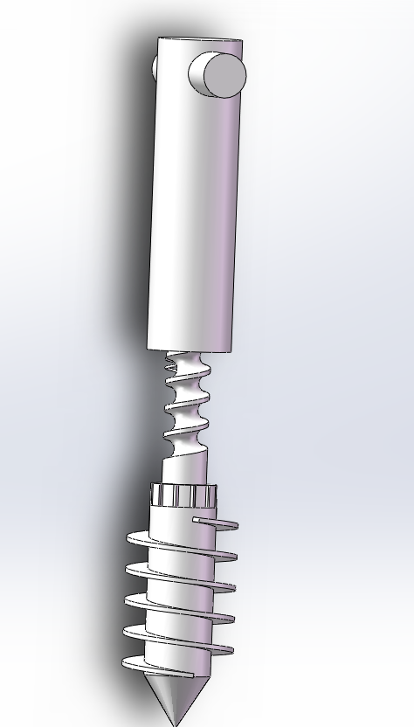
2.主要功能的设计
设备的挖坑设备（钻头），由按压自动转动结构控制，按压装置控制转头的转动。钻头和转杆中间由连接器，达到可替换的效果。

Slide 10
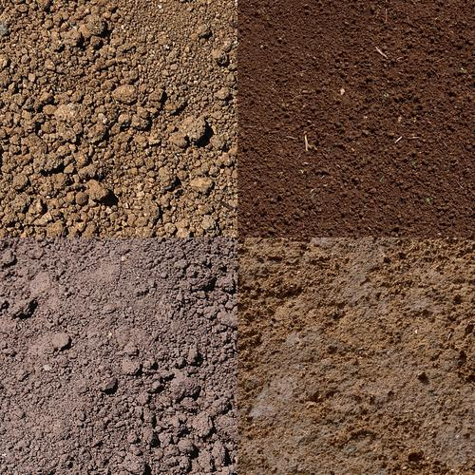
2.主要功能的设计
我国具有多种类型的土壤，且其软硬程度不一，则需要要不同的钻头来适配多样的土壤。

Slide 11
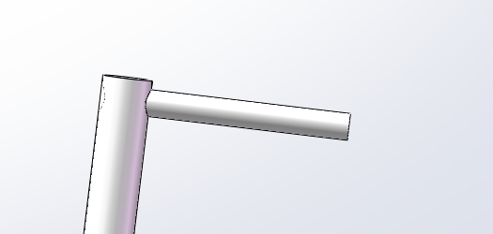
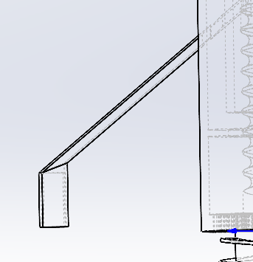
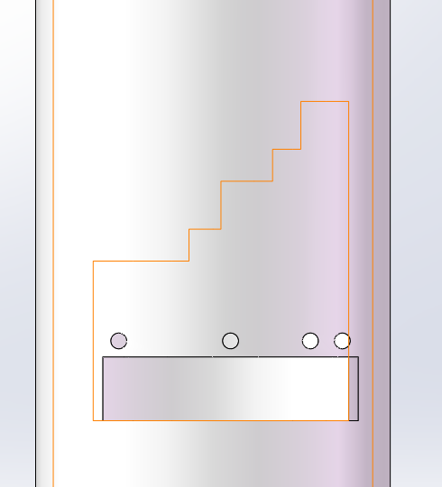
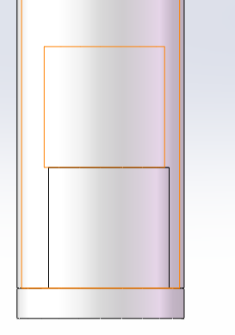
2.主要功能的设计
拉杆
图一
图二
图三
图四
图一为播种的控制杆，图二为播种的导管，图三为控制出口高度的卡槽，图四为播种的出口。导管口与钻头间的距离可以控制种间距。当要播种时拉起图一中的横杆，外壳会上拉至图三筒壁的位置中的卡槽，种子从图四中落出，即可完成播种。

Slide 12
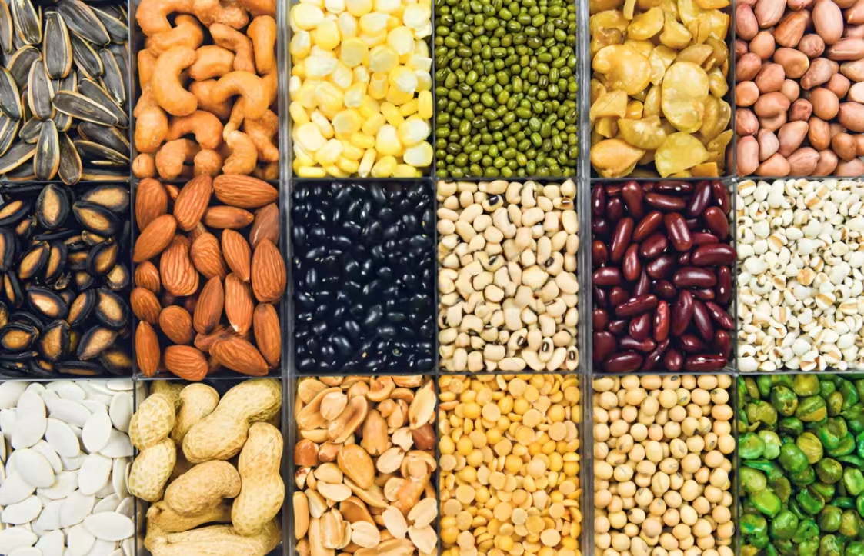
2.主要功能的设计
各式各样的种子
常用种子大概在2—8mm

Slide 13
Part 03
产品优势

Slide 14
3.技术创新
1.将种植的挖坑、润土、播种三个步骤
结合，使耕种更加轻松方便，有效提高
了种植效率和减轻了劳作者的负担，也
提高了种植者的兴趣。
2.该装置采用按压自动转动结构挖坑，使
按压更加方便，并且按压后会自动恢复，
相较与大型机械更加环保，更加节约，符
合我国农业发展中的环保理念。
轻松
环保
简便
可控
3.该产品的钻头为可拆卸钻头，可根据
不同的土地更换不同的钻头，更换时只
需将钻头取下即可(旋转即可取下）。
4.利用种子导管与转头的自带间隔，精准
把控种子直间的间距，种子导管与转头距离
可调节，可以更好地适配更多种子所需要
的生长环境间距。

Slide 15
3.产品优势
1.环保，无污染，符合我国的环保理念和农业发展趋势。
2.成本低，更加方便便捷，更加适用于小片农田，能够补充我国农业缺点。
3.可以应对不同硬度的土地，其钻头为可拆卸机构，可以根据不同硬度的土地来更换钻头。

Slide 16
Part 04
实现目标

Slide 17
4.实现目标
做出产品的实体并可以投放到家庭的应用中
1
能够有效填补我国小块农田种植麻烦问题，并减轻劳作者的负担。
2

Slide 18
恳请各位老师评判指正

